Slide 1
THÂN MẾN CHÀO ĐÓN
CẢ LỚP ĐẾN VỚI BÀI HỌC MỚI!

Slide 2

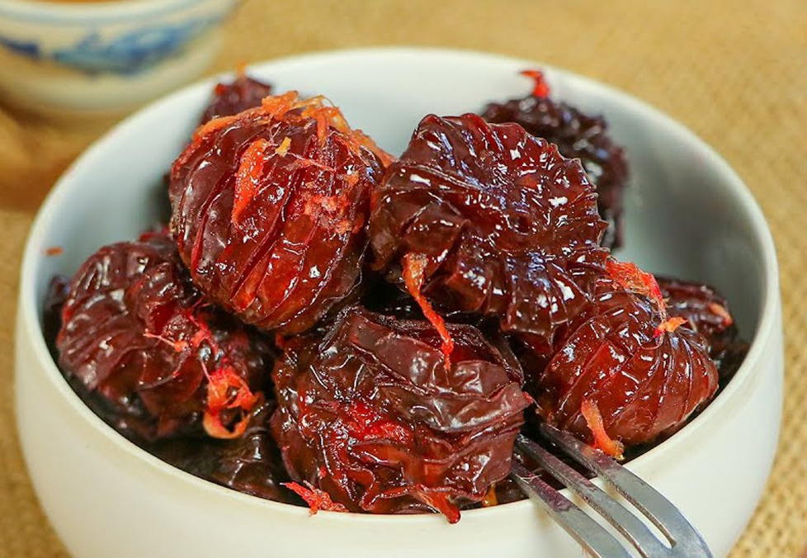
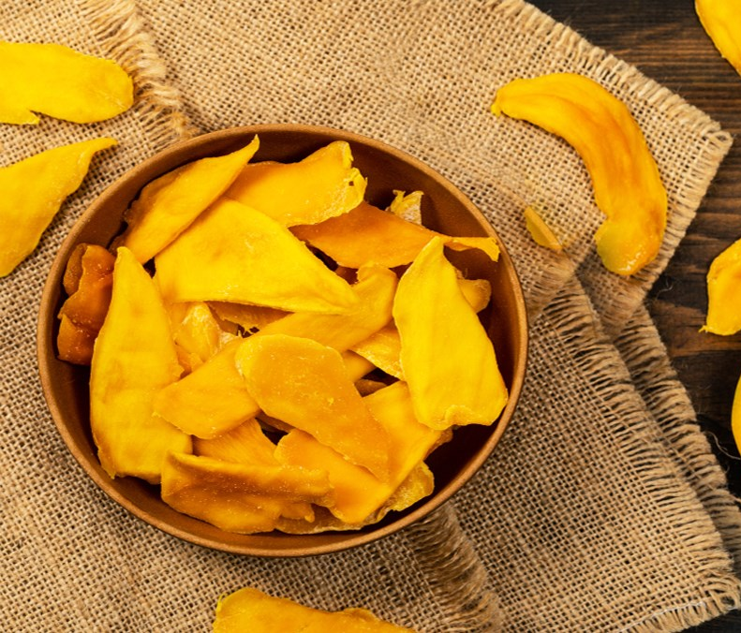
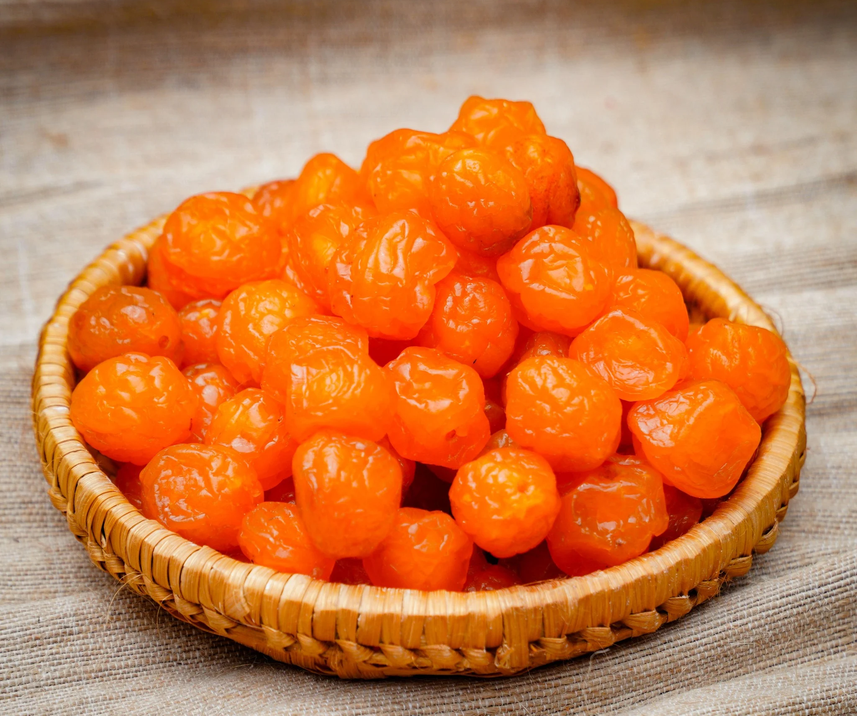
KHỞI ĐỘNG
Hãy kể tên những loại mứt được làm từ loại quả có vị chua?
Mứt mận
Mứt xoài
Mứt mơ

Slide 3
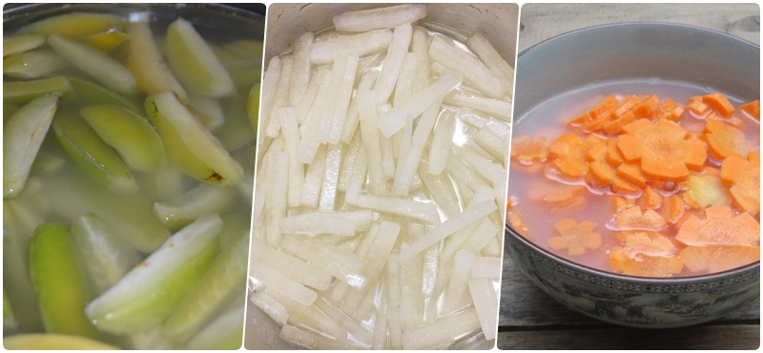

Trong quá trình làm mứt, người ta thường ngâm nguyên liệu vào nước vôi trong. Đối với những loại quả có vị chua, sau khi ngâm nước vôi trong độ chua của quả sẽ giảm đi.
Vì sao lại như vậy?

Slide 4
BASE
BÀI 9:

Slide 5

NỘI DUNG BÀI HỌC
01
Khái niệm base
BASE
02
Phân loại base
03
Tính chất hóa học

Slide 6

01
KHÁI NIỆM BASE

Slide 7

Quan sát công thức của các base sau:
NaOH
Cu(OH)₂
Fe(OH)₃
Thành phần phân tử của các base trên có điểm gì chung?
Gồm nguyên tử kim loại liên kết với nhóm OH (hydroxide).
Các base khi tan vào nước sẽ tách ra ion OH⁻ ví dụ:
NaOH
Na⁺
OH⁻

Slide 8
* Khái niệm: Base là những hợp chất trong phân tử có nguyên tử kim loại liên kết với nhóm hydroxide. Khi tan trong nước, base tạo ra ion OH⁻.
* Công thức hóa học của base: Gồm một nguyên tử kim loại liên kết với một hay nhiều nhóm hydroxide (-OH). Số nhóm (-OH) bằng với hóa trị của kim loại.

Slide 9
* Cách gọi tên base:
Tên kim loại ( kèm hóa trị đối với kim loại có nhiều hóa trị) + hydroxide
KOH
Potassium hydroxide
Mg(OH)₂
Magnesium hydroxide
Cu(OH)₂
Copper (II) hydroxide
Fe(OH)₃
Iron (III) hydroxide

Slide 10



Câu hỏi (SGK - tr.51)
Những chất nào sau đây là base?
A. Cu(OH)₂
C. NaCl
B. MgSO₄
D. Ba(OH)₂

Slide 11
02
PHÂN LOẠI BASE

Slide 12
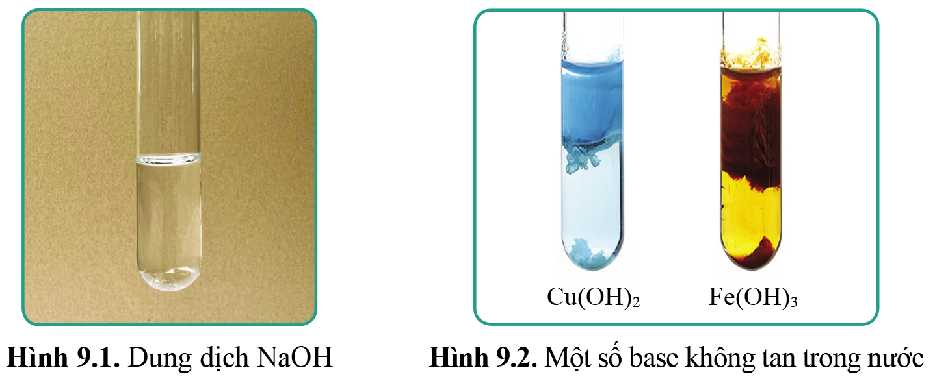
Nhận xét về tính tan trong nước của các base trong hình.
Quan sát hình 9.1 và hình 9.2:
Base tan
Base không tan

Slide 13

KẾT LUẬN
Phân loại base:
BAZE
Base tan
trong nước
Base không tan trong nước
Còn được gọi là kiềm

Slide 14
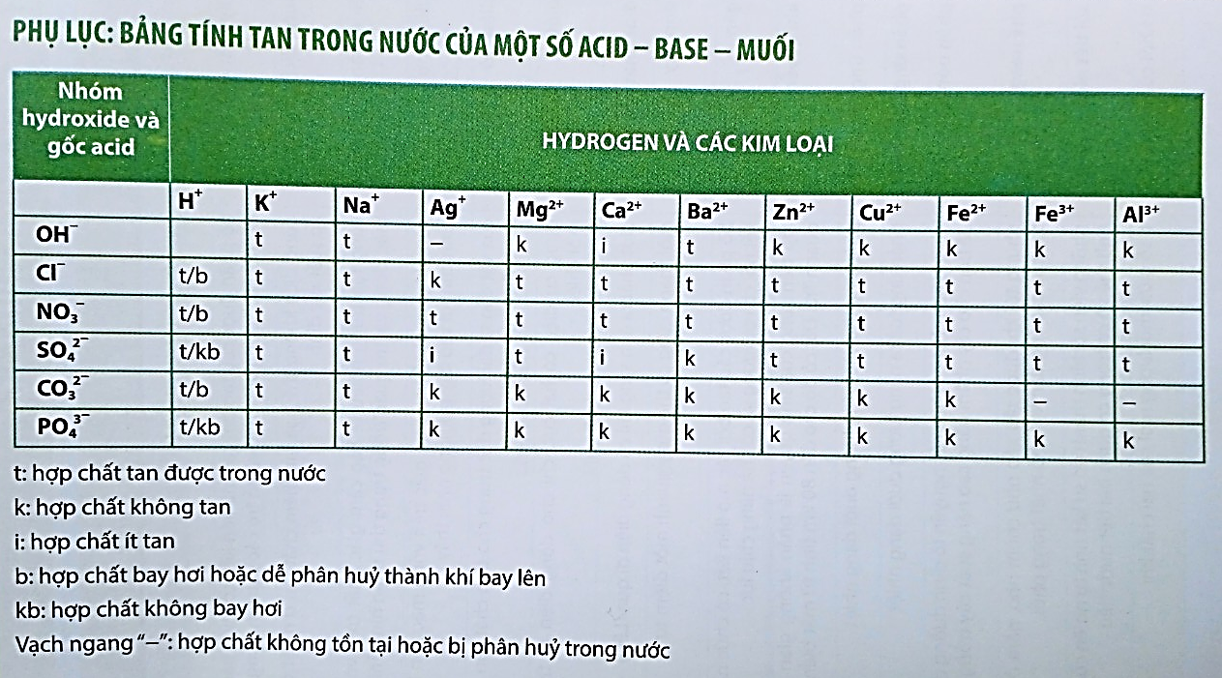

Slide 15
Luyện tập 1 (SGK - tr.52)
Dựa vào bảng tính tan, cho biết những base nào dưới đây là kiềm:
A. KOH
C. Ba(OH)₂
B. Fe(OH)₂
D. Cu(OH)₂

Slide 16
Câu 1: Trong các chất sau đây, những chất nào là base: P₂O₅, HCl, Mg(OH)₂, Ca(OH)₂, Na₂O, Zn(OH)₂, KOH, AgOH, CO₂, H₂SO₄, Fe(OH)₂.
Câu 2: Hoàn thành bảng sau:
Công thức HH | Tên base | Dung dịch kiềm
NaOH
 | Potassium hydroxide
Ba(OH)₂
 | Copper (II) hydroxide
Fe(OH)₃
 | Aluminium hydroxide
Sodium hydroxide
Kiềm
KOH
Kiềm
Barium hydroxide
Kiềm
Cu(OH)₂
Iron (III) hydroxide
Al(OH)₃

Slide 17
03
TÍNH CHẤT HÓA HỌC CỦA BASE

Slide 18

1. Làm đổi màu chất chỉ thị
Thí nghiệm 1:
Chuẩn bị:
Dụng cụ: giá để ống nghiệm, ống nghiệm, ống hút nhỏ giọt, mặt kính đồng hồ.
Hóa chất: dung dịch NaOH loãng, giấy quỳ tím, dung dịch phenolphtalein.

Slide 19



Tiến hành:
Đặt mẩu giấy quỳ tím lên mặt kính đồng hồ, lấy khoảng 1ml dung dịch NaOH cho vào ống nghiệm.
Nhỏ một giọt dung dịch NaOH lên mẩu giấy quỳ tím, nhỏ một giọt dung dịch phenolphtalein vào ống nghiệm có dung dịch NaOH.
Mô tả các hiện tượng xảy ra:...............................................
................................................................................................

Slide 20
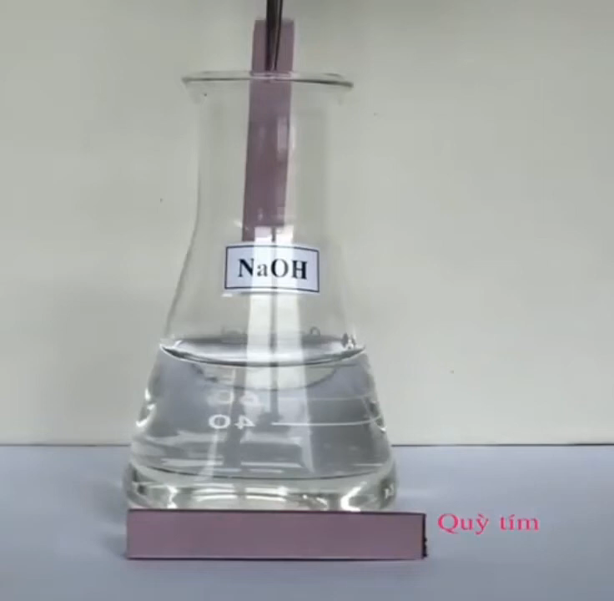

Slide 21

Phenolphtalein
NaOH
Chỗ có NaOH nhỏ lên của mẩu giấy quỳ tím chuyển sang màu xanh
NaOH
Dung dịch chuyển sang màu hồng

Slide 22

Dung dịch base làm quỳ tím chuyển sang màu xanh
Dung dịch base làm phenolphtalein không màu chuyển sang màu hồng.
KẾT LUẬN
Quỳ tím và phenolphtalein được dùng làm chất chỉ thị màu để nhận biết dung dịch base.

Slide 23


Thảo luận nhóm đôi
Gợi ý
Luyện tập 2
Có hai dung dịch giấm ăn và nước vôi trong. Nêu cách phân biệt hai dung dịch trên bằng:
a) quỳ tím.
b) phenolphtalein.
Giấm ăn có tính acid
Nước vôi trong có tính base

Slide 24
a)
Lấy mẫu thử (giấm ăn, nước vôi trong) vào 2 ống nghiệm riêng biệt và ghi số (1), (2).
Cho vào mỗi mẫu thử một mẩu quỳ tím, nếu:
Giấm ăn
Nước vôi trong

Slide 25
b)
Lấy mẫu thử (giấm ăn, nước vôi trong) vào 2 ống nghiệm riêng biệt và ghi số (1), (2).
Cho vào mỗi mẫu thử một vài giọt phenolphtalein, nếu:
Phenolphtalein
Phenolphtalein
Giấm ăn
Nước vôi trong

Slide 26
2. Tác dụng với acid
Thí nghiệm 2:
Chuẩn bị:
Dụng cụ: giá để ống nghiệm, ống nghiệm, ống hút nhỏ giọt.
Hóa chất: dung dịch NaOH loãng, dung dịch HCl loãng, dung dịch phenolphtalein.

Slide 27
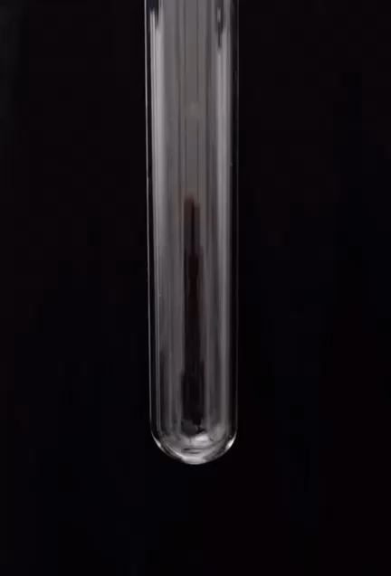
Tiến hành:
Cho khoảng 1ml dung dịch NaOH vào ống nghiệm, thêm tiếp một giọt dung dịch phenolphtalein và lắc nhẹ.
Nhỏ từ từ dung dịch HCl loãng vào ống nghiệm, vừa nhỏ vừa lắc.
Thảo luận và trả lời:
Nêu hiện tượng xảy ra sau khi cho dung dịch HCl vào. Giải thích hiện tượng

Slide 28
Ban đầu trong ống nghiệm có dung dịch NaOH (base) → làm phenolphtalein chuyển sang màu hồng.
Phenolphtalein
HCl
HCl phản ứng hết với dung dịch NaOH → dung dịch trong ống nghiệm không còn tính kiềm → dung dịch trong ống nghiệm mất màu.
NaOH + HCl → NaCl + H₂O

Slide 29

KẾT LUẬN
Base
Acid
Muối
Nước

Slide 30


Luyện tập 3 (SGK - tr.54)
Viết phương trình hóa học xảy ra khi cho các base KOH, Cu(OH)₂, Mg(OH)₂ lần lượt tác dụng với:
a) dung dịch acid HCl.
b) dung dịch acid H₂SO₄.
a)
KOH + HCl → KCl + H₂O
Cu(OH)₂ + 2HCl → CuCl₂ + H₂O
Mg(OH)₂ + 2HCl → MgCl₂ + H₂O
b)
2KOH + H₂SO₄ → K₂SO₄ + H₂O
Cu(OH)₂ + H₂SO₄ → CuSO₄ + H₂O
Mg(OH)₂ + H₂SO₄ → MgSO₄ + H₂O

Slide 31
Luyện tập 4 (SGK - tr.54)
Hoàn thành các phương trình hóa học theo sơ đồ sau:
KOH
?
K₂SO₄
H₂O
2
H₂SO₄
Mg(OH)₂
?
MgSO₄
H₂O
H₂SO₄
2
Al(OH)₃
H₂SO₄
?
?
2
3
Al₂ (SO₄)₃
6
H₂O

Slide 32


Slide 33

ĐƯỜNG LÊN ĐỈNH
OLYMPIA

Slide 34
1
Câu hỏi: Dung dịch base làm phenolphtalein từ không màu chuyển thành màu gì?
A. Xanh B. Tím
C. Hồng D. Đen
ĐÁP ÁN
C
Answer
Notes:
Bấm nút Answer màu xanh góc phải màn hình để hiển thị đáp án

Slide 35
2
Câu hỏi: Khi tan trong nước, base sẽ tạo ra ion gì?
A. Ion Br⁻ B. Ion H⁺
C. Ion Cl⁻ D. Ion OH⁻
ĐÁP ÁN
D
Answer
Notes:
Bấm nút Answer màu xanh góc phải màn hình để hiển thị đáp án

Slide 36
3
Câu hỏi: Công thức hóa học của iron (III) hydroxide
A. Fe(OH)₂ B. Fe₂O₃
C. Fe(OH)₃ D. FeO
ĐÁP ÁN
C
Answer
Notes:
Bấm nút Answer màu xanh góc phải màn hình để hiển thị đáp án

Slide 37
4
Câu hỏi: Dãy dung dịch nào dưới đây làm đổi màu quỳ tím thành xanh?
A. KOH, BaCl₂, H₂SO₄, NaOH
B. NaOH, KOH, Ba(OH)₂, Ca(OH)₂
C. NaOH, K₂SO₄, NaCl, KOH
D. KOH, Ba(NO₃)₂, HCl, NaOH
ĐÁP ÁN
B
Answer
Notes:
Bấm nút Answer màu xanh góc phải màn hình để hiển thị đáp án

Slide 38
5
Câu hỏi: Chỉ dùng quỳ tím, có thể nhận biết ba dung dịch riêng biệt nào sau đây ?
A. Ba(OH)₂, NaCl, H₂SO₄ B. H₂SO₄, HCl, KOH.
C. H₂SO₄, NaOH, KOH D. NaCl, NaNO₃, Ba(OH)₂
ĐÁP ÁN
A
Answer
Notes:
Bấm nút Answer màu xanh góc phải màn hình để hiển thị đáp án

Slide 39
6
Câu Hỏi: Cho kim loại K vào nước, phản ứng xảy ra theo sơ đồ sau: 2K + 2H₂O → 2KOH + H₂
Hãy cho biết dung dịch tạo ra làm giấy quỳ tím chuyển sang màu gì?
A. Xanh B. Tím
C. Hồng D. Đỏ
ĐÁP ÁN
A
Answer
Notes:
Bấm nút Answer màu xanh góc phải màn hình để hiển thị đáp án

Slide 40
7
Câu hỏi: Cho 100ml dung dịch Ba(OH)₂ 0,1M vào 100ml dung dịch HCl 0,1M. Dung dịch thu được sau phản ứng
A. Làm quỳ tím chuyển màu xanh.
B. Làm quỳ tím chuyển màu đỏ.
C. Phản ứng được với magnesium giải phóng khí hydrogen.
D. Không làm đổi màu quỳ tím.
ĐÁP ÁN
A
Answer
Notes:
Bấm nút Answer màu xanh góc phải màn hình để hiển thị đáp án

Slide 41

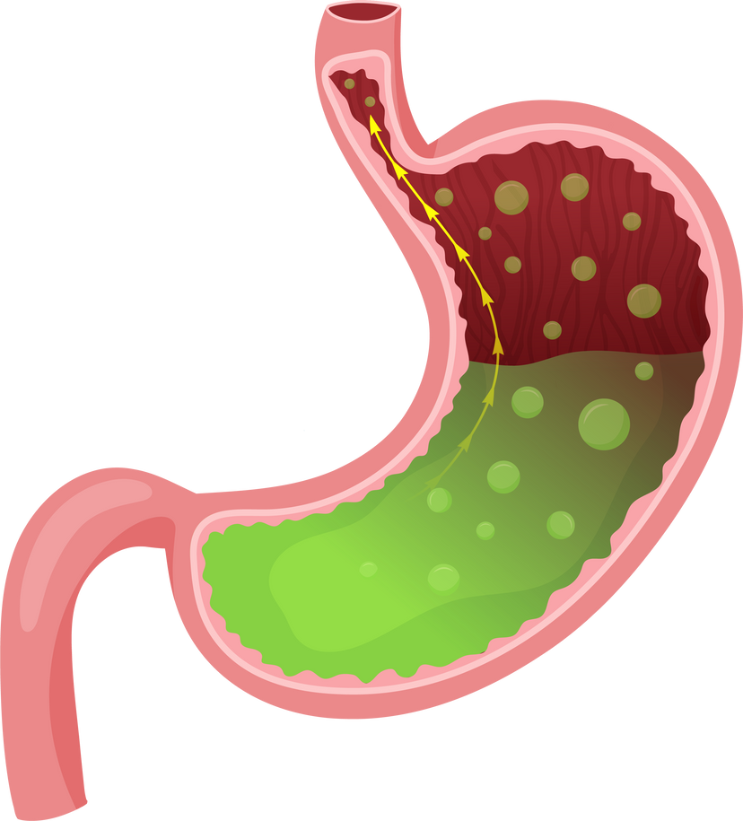

VẬN DỤNG
2Al(OH)₃ + 6HCl → 2AlCl₃ + 3H₂O
Mg(OH)₂ + 2HCl → MgCl₂ + H₂O
Một loại thuốc dành cho bệnh nhân đau dạ dày có chứa Al(OH)₃ và Mg(OH)₂.
Viết phương trình hóa học xảy ra giữa acid HCl có trong dạ dày với các chất trên.

Slide 42
TỔNG KẾT
Base là những hợp chất trong phân tử có nguyên tử kim loại liên kết với nhóm hydroxide. Khi tan trong nước, base tạo ra ion OH-.
Base tan trong nước được gọi là kiềm.
01
02
BASE
Dung dịch base làm quỳ tím chuyển sang màu xanh, phenolphtalein từ không màu chuyển sang màu hồng.
Base tác dụng với dung dịch acid tạo thành muối và nước.
04
03

Slide 43
HƯỚNG DẪN VỀ NHÀ
01
02
03
Ôn tập kiến thức đã học
Hoàn thành bài tập trong SBT
Chuẩn bị bài sau - Bài 10: Thang pH

Slide 44
CẢM ƠN CÁC EM ĐÃ
LẮNG NGHE BÀI GIẢNG!

